Slide 1
Introducción a la programación Listas de listas
Luisa Fernanda Rincón Pérez

Slide 2
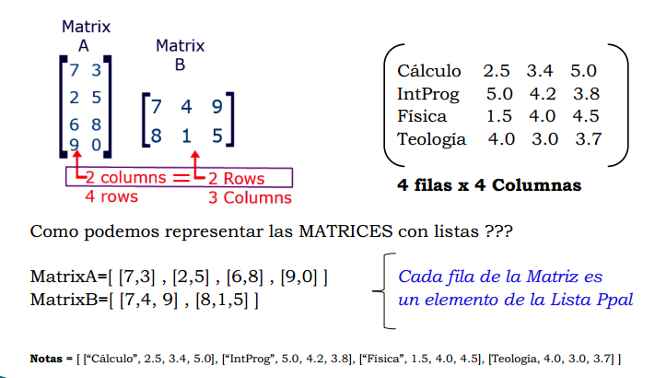
¿Para qué sirven las matrices?

Slide 3
Matrices
Las matrices (listas de listas) pueden ser vistas, como un arreglo de 2 dimensiones, donde los elementos de la primera lista forman las filas, y los elementos de cada sub-lista conforman las columnas.
Las matrices siempre poseen la misma cantidad de columnas para todas sus filas.
Las matrices se pueden ver como arreglos de tamaño MxN, donde M es la cantidad de filas, y N es la cantidad de columnas.
¿Porqué podemos decir que una Matriz es una lista de listas, pero no toda lista de listas en una Matriz?

Slide 4
Ejemplos de estructuras de datos
Matrices: Estructuras de 2 dimensiones
2 5 7 [2, 5, 7] FILA 1
A = 1 0 9 [1, 0, 9] FILA 2
8 3 1 [8, 3, 1] FILA 3
Ejemplo:
La posición A[0][1] = 5
La posición A[2][0] = 8

Slide 5

¿Cómo imprimir una matriz?
TIPS
Cómo encuentro el tamaño de la lista principal?
Cómo encuentro el tamaño las listas internas?

Slide 6
Ejercicios con matrices
Cree una matriz de manera que le pida al usuario el tamaño de las filas y las columnas que tendrá la matriz, adicional, debe pedirle al usuario, cada valor que irá incluido en cada posición de la matriz.
Pida al usuario la cantidad de filas y de columnas, y luego cree dos procedimientos que automáticamente a) llene una matriz de manera ascendente, y b) la llene de manera descendente. Por Ejemplo:
1 | 2 | 3 | 4
5 | 6 | 7 | 8
9 | 10 | 11 | 12
13 | 14 | 15 | 16
17 | 18 | 19 | 20
20 | 19 | 18 | 17
16 | 15 | 14 | 13
12 | 11 | 10 | 9
8 | 7 | 6 | 5
4 | 3 | 2 | 1

Slide 7
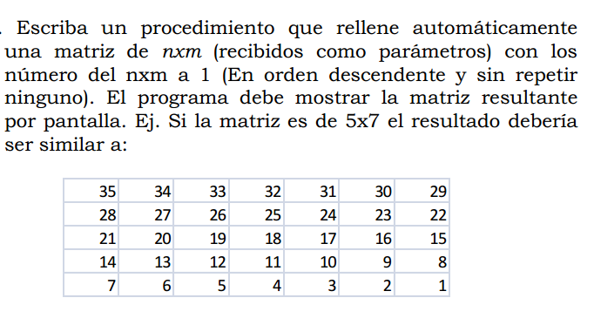

Slide 8
Ejercicios con matrices
3. Escriba una función que se encargue de generar una lista con la suma de los valores de cada fila de una matriz. Por ejemplo: Si la matriz dada es M=[[2,4,5],[1,2,3],[3,4,1]] El resultado debería ser L=[11,6,8]
4. Ahora cree una función, que sume las columnas de la matriz, y lo almacene en otra lista. Por Ejemplo. Si la lista es M = [[2,4,5],[1,2,3],[3,4,1]] El resultado debería ser L=[6,10,9]

